Slide 1
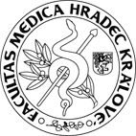
Milníky tekutinové resuscitace při léčbě popálenin
Klein L.
Odd. plastické chirurgie a léčby popálenin, chir. klinika LFUK a FN Katedra voj. chirurgie FVZ UO, Hradec Králové
XX. konference Společnosti vojenské medicíny, 8.-9.11.2022, Praha

Slide 2
Termické trauma
Vznik - účinkem dostatečně dlouhého, přímého nebo nepřímého působení nadprahové hodnoty
- tepelné energie
- elektrické energie
- radiace
- některých chem. látek (poleptání - corrosio)
- (chladové trauma – omrzlina - congelatio)

Slide 3
Faktory závažnosti popáleniny
Mechanismus úrazu
Rozsah postižení
Věk
Hloubka postižení
Lokalizace
Anamnéza

Slide 4
Léčba popálenin – mezníky
Historicky v medicíně – opomíjena
V minulosti v centru pozornosti péče o místní ošetřování popáleninových ran
Milníky na cestě ke zlepšení prognózy:
objev ATB, i.v. náhrada tekutin, kožní kryty a náhrady, antibakteriální krémy, nekrektomie a transplantace, JIP, vzdušná lůžka, anesteziologie, imunologie, metabolismus, interdisciplinární tým, kultivace tkání, dermální náhrady…

Slide 5
Rozvoj popáleninového šoku
Děti
< 2 roky ………… > 5 % těl. povrchu
2 – 10 let ………... > 10 %
10 – 15 let ………... > 15 %
Dospělí > 20 %

Slide 6
Popáleninový šok
Komplexní děj daný kombinací 3 forem šoku
- hypovolemické
- distribuční
- kardiogenní
Jde o protrahovanou vystupňovanou formu adrenergní poplachové a zánětové reakce organismu s následnou alterací homeostázy.

Slide 7
Popáleninový šok
V iniciální fázi - složka hypovolemická
- snížený srdeční výdej (až o 70 %) - zvýšená vaskulární periferní rezistence
Aktivace osy renin – angiotenzinového systému = centralizace oběhu vazokonstrikce hypoperfúze kůže („second hit“).

Slide 8
Popáleninový šok
Extrémní ztráty tekutin, plazmatických bílkovin a iontů
- rannými plochami - do intersticia (zvýšená kapilární permeabilita)
Distribuční forma šoku – převáží generalizovaná vazodilatace s poklesem periferní cévní rezistence.
Snížená dodávka kyslíku do tkání, porucha buněčných membrán (Na, voda z intersticia do buněk) – rozvoj intracelulárního edému.

Slide 9
Popáleninový šok – MOD - MOF
Buněčná hypoxie a energetický deficit při protrahovaném průběhu - multiorgánová dysfunkce (MOD) – při deregulaci celkového stavu až multiorgánové selhání (MOF)
Multiorgánové selhání = nejčastější příčina úmrtí u kriticky popálených.

Slide 10
Popáleninový šok – distribuce tekutin
Podílejí se
rozdíly mezi hydrostatickými tlaky v intravaskulárním a intersticiálním prostoru
osmotické a onkotické gradienty
Rychlost ztráty tekutin: až 4 ml/kg/h kulminuje v prvních 8 – 48 hodinách

Slide 11
Popáleninový šok – ztráty tekutin
Při popáleninách II. st.:
1 % popáleného povrchu akumuluje 125 ml edémové tekutiny, ta obsahuje 3 % proteinů;
S každými 100 ml tekutiny uniká 3-5 g plazmatických bílkovin. Důsledkem je těžká hypovolémie a hypoproteinémie.
-

Slide 12
Náhrada tekutin – mezníky 1921 - Rialto Theatre, New Haven, CT, USA
F.P. Underhill -20 pac., Hb, Htk, chloridy v séru
Analyzoval tekutinu puchýřů (složení podobné plasmě) – význam ztráty proteinů!
Vyvrátil dřívější teorii, že šok je způsoben toxinem a prokázal, že příčinou šoku je ztráta tekutin!!

Slide 13
Náhrada tekutin – mezníky 1942 – Cocoanut Grove, Boston, MA, USA
Cope a Moore – prokázali, že k přesunům tekutin dochází uvnitř organismu, nikoliv jen sekrecí na povrchu ran a vysvětlili tak „skryté“ ztráty tekutin (burn edema)
Poprvé zdůraznili souvislost mezi rozsahem popálené plochy a potřebou náhradních roztoků (1947)
Množství aplikovaných roztoků se mění v průběhu doby od úrazu

Slide 14
Náhrada tekutin – mezníky 1944 - schematické diagramy
Lund a Browder vytvořili diagramy pro jednoduchou a přesnou kvantifikaci popáleného tělesného povrchu.
Takto byla kvantifikace tekutinová resuscitace vztažena k rozsahu popáleného tělesného povrchu.

Slide 15
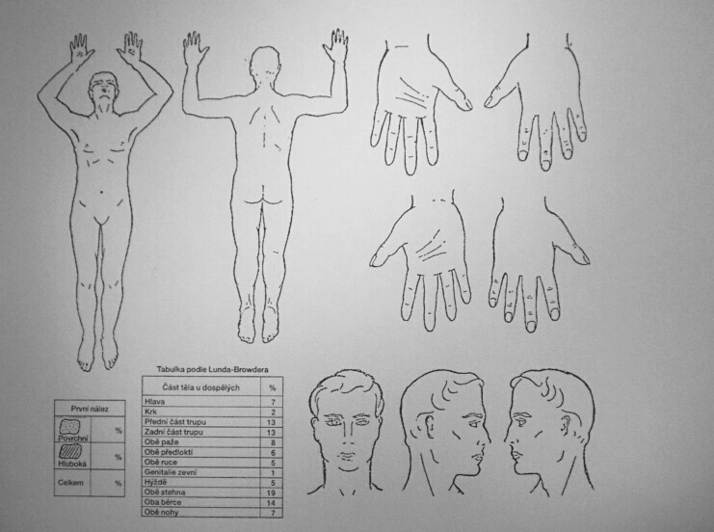

Slide 16
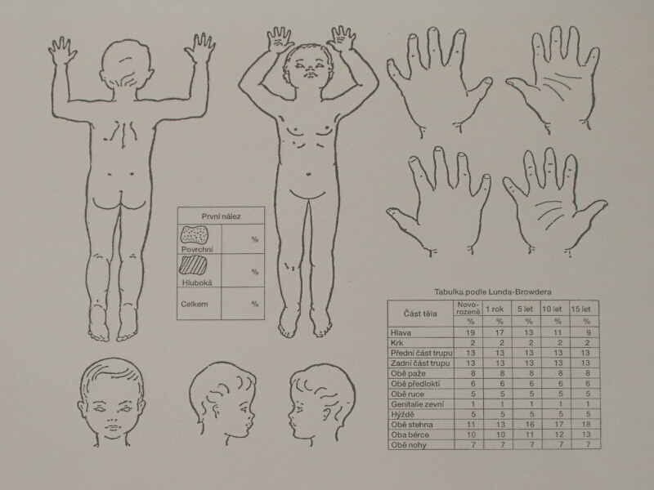

Slide 17
Náhrada tekutin – mezníky 1952 – Richmond, VA, USA
Evans – poprvé zahrnul do výpočtu množství náhradních roztoků kromě rozsahu popálení i tělesnou hmotnost pacienta
1 ml/kg/% kryst. + 1 ml/kg/% kol. + 2000 ml G 5%

Slide 18
Náhrada tekutin – mezníky 1953 – Fort Sam Houston, TX, USA
1953 – Brooke, San Antonio, TX, USA
1,5 ml/kg/% kryst. + 0,5 ml/kg/% kol. + 2000 ml G 5%
Modified Brooke formula (1974)
3 ml/kg/% TBSA krystaloidy (Ringer laktát)
Polovina objemu v prvních 8 hod., druhá ve zbývajících 16 hodinách.

Slide 19
Náhrada tekutin – mezníky 1974 – Parkland Hospital, Dallas, TX, USA
Ch. Baxter – vypracoval objemové resuscitační schéma pro prvních 24 poúrazových hodin (Parklandská formule)
4 ml / kg / % TBSA (Ringer laktát)
dosud „zlatý standard“, (tzv. Consensus formula)
odvodil potřebné množství krystaloidů na základě minimální hodinové diurézy (0,5 ml / kg /hod.)
doporučil podat polovinu vypočteného množství v průběhu prvních 8 hodin!

Slide 20
Náhrada tekutin – koloidní roztoky
Mohou efektivně redukovat tvorbu edému a množství celkově podávaných tekutin
Možný benefit: u extenzivních popálenin, u kardiaků, u inhalačního traumatu.
Plasma, albumin, Dextran
Indikace a načasování podání zůstává kontroverzní. Aplikace FFP- pouze pac. s poruchou hemokoagulace (většinou po 12 hod). Pac. resuscitovaní roztoky albuminu vykazovali horší prognózu, vyšší letalitu (intersticiální plicní edém).

Slide 21
Náhrada tekutin krystaloidní vs. koloidní roztoky
Jednoznačně jsou celosvětově preferovány balancované krystaloidní roztoky.
Consensus formula:
4 ml / kg / % TBSA (Ringer laktát)
Polovina vypočítaného množství v prvních 8 hodinách, další ve zbývajících 16 hodinách
dosud „zlatý standard“

Slide 22
Náhrada tekutin
Resuscitační formule – pouze udává návod pro zahájení náhrady tekutin
Individuální reakce pacienta – velice pečlivé a podrobné monitorování prvních 24 – 48 hodin
Klinické a laboratorní parametry
Hodinová diuréza: dospělí - alespoň 0,5 ml/kg/hod děti -1 ml/kg/hod

Slide 23
Náhrada tekutin - úskalí
Pruit a Safle -„Fluid creep“ – fenomén značící objemové přetížení /aplikovány větší objemy než dle Parkland formule/ (intersticiální plicní edém, protrahovaný generalizovaný edém, kompartment syndromy - abdominální aj.)
Permisivní hypovolemie – při menších objemech než vypočítané dle Parkland formule

Slide 24
Náhrada tekutin – ideální roztok
Předvídatelný a stabilní vzestup intravaskulárního objemu
Chem. složení - co nejpodobnější extracelulární tekutině
Kompletně metabolizován a vylučován bez akumulace v tkáních
Žádné metabolické či systémové vedl. účinky
Cenově dostupný ve prospěch benefitu pacienta
V současné době pro klin. užití neexistuje.

Slide 25
